Slide 1
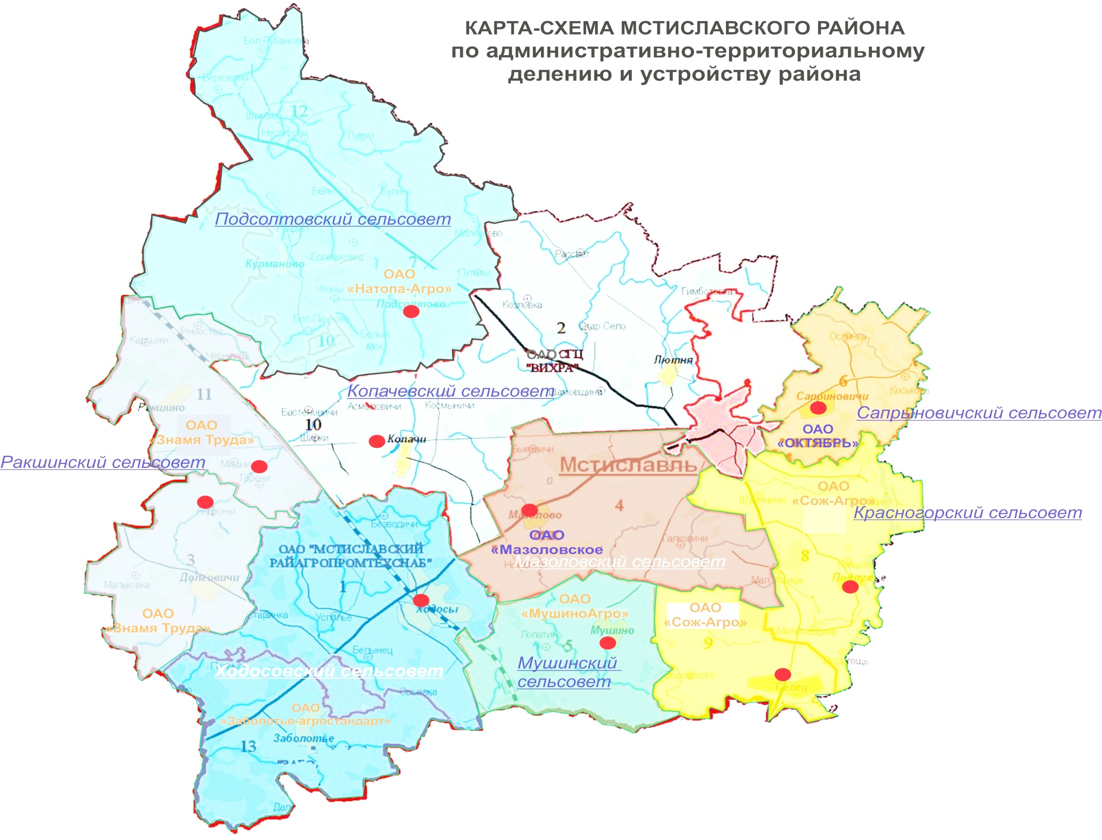
БЮЛЛЕТЕНЬ
об исполнении местных бюджетов
Мстиславского района
за январь-июнь 2021 года

Slide 2
Исполнение бюджета за январь –июнь 2021 года (тыс. рублей)

Slide 3
Структура собственных доходов бюджета Мстиславского района
Структура доходов консолидированного бюджета Мстиславского района

Slide 4
Динамика доходов местных бюджетов в реальном выражении (по сравнению с аналогичным периодом 2020 г.)
*Районный бюджет (без учета безвозмездных поступлений, передаваемых в другие бюджеты)

Slide 5
Доля собственных доходов в структуре доходов местных бюджетов

Slide 6
Структура расходов консолидированного бюджета Мстиславского района по функциональной классификации расходов бюджета

Slide 7
Структура расходов консолидированного бюджета Мстиславского района по экономической классификации расходов бюджета

